Slide 1
чтение художественной литературы тема: рассказывание сказки «Ивовый росток» (японская сказка) Подготовили: Симагина А.П. Панкратова Ю.А.

Slide 2
Задачи:
Познакомиться с новым произведением;
Закреплять знания детей о сказках, пополнять словарный запас;
Развивать внимание, память, наблюдательность, логическое мышление, воображение;

Slide 3
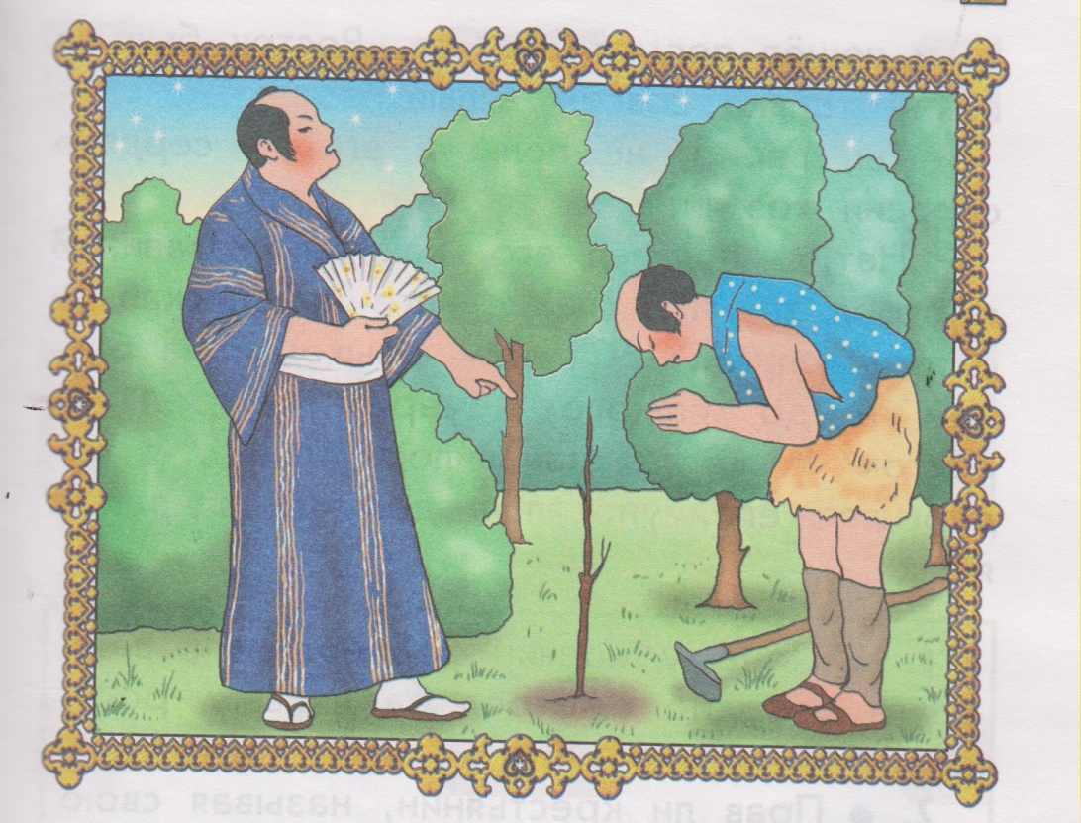
Ход занятия:
чтение японской сказки «ивовый росток»

Slide 4
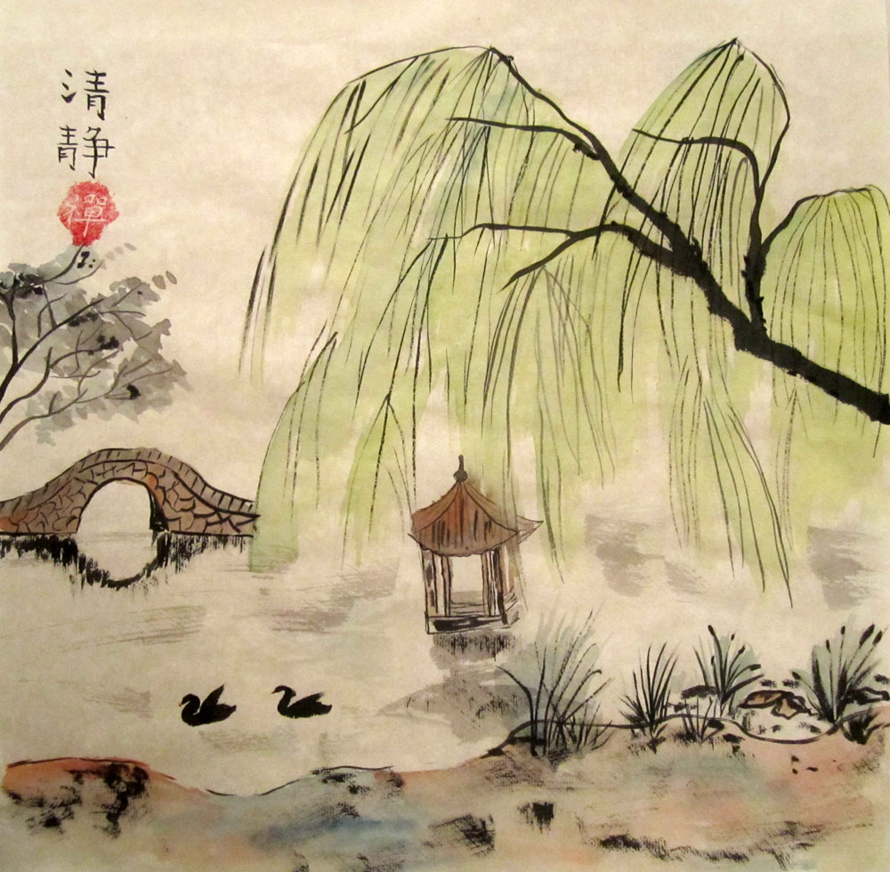
Один хозяин достал по случаю замечательный росток редкой, очень красивой ивы, и посадил его у себя во дворе. Он тщательно ухаживал за ростком, поливал и удобрял его. Однажды хозяину пришлось уехать на неделю, и перед отъездом он долго инструктировал работника. Наказал поливать росток каждый день и следить, чтобы мальчишки его не затоптали. Когда хозяин вернулся из поездки, он увидел, что росток совсем вялый. Он накинулся на работника и сказал, что тот наверное не поливал его. Работник с негодованием ответил, что не только каждый день поливал росток, не только целый день смотрел за ним с балкона, но еще и выдергивал его каждый вечер и запирал под замок, чтобы его не затоптали мальчишки.

Slide 5
Чему учит сказка "Ивовый росток"
Сказка учит всегда думать головой, прежде чем браться за какое-то дело. Учит оценивать возможные последствия своих поступков. Учит не доверять ответственных дел другим.

Slide 6
Пословицы к сказке "Ивовый росток"
Семь раз отмерь, один раз отрежь.
Поспешишь - людей насмешишь.
Сначала задумай, потом сделай.
Не подумавши ничего не начинай.

